Slide 1




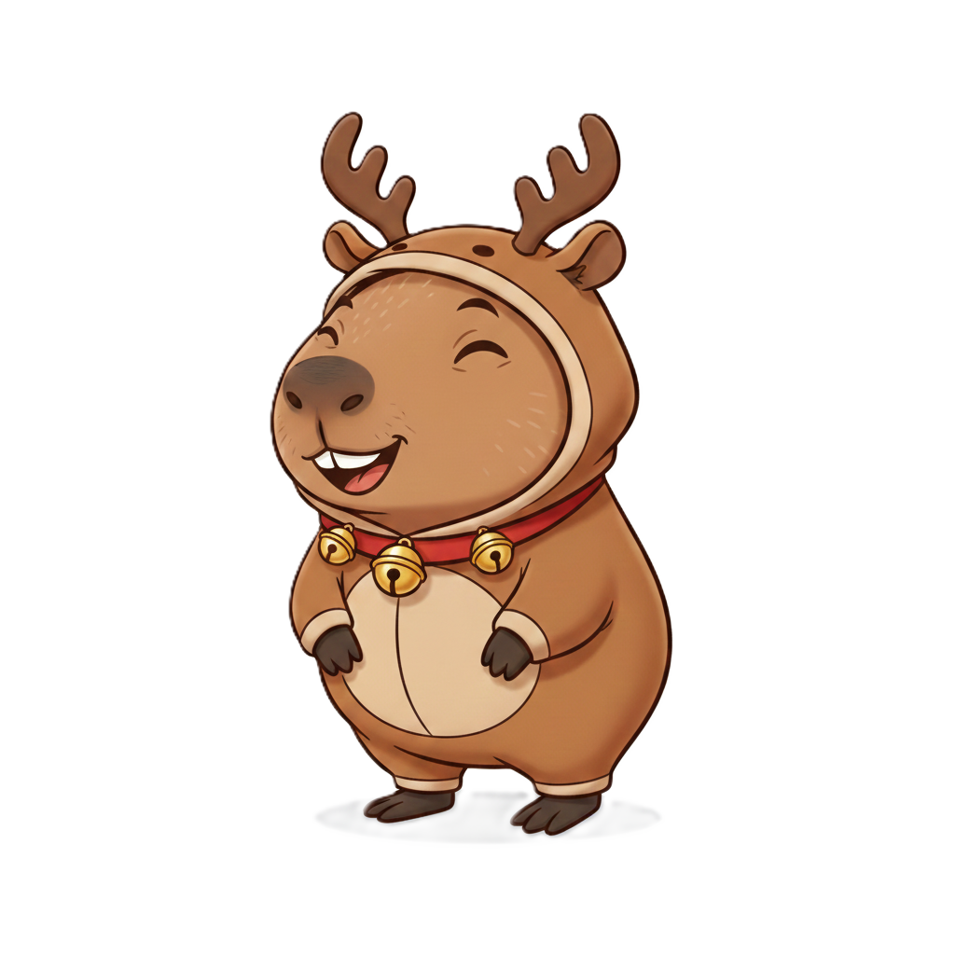




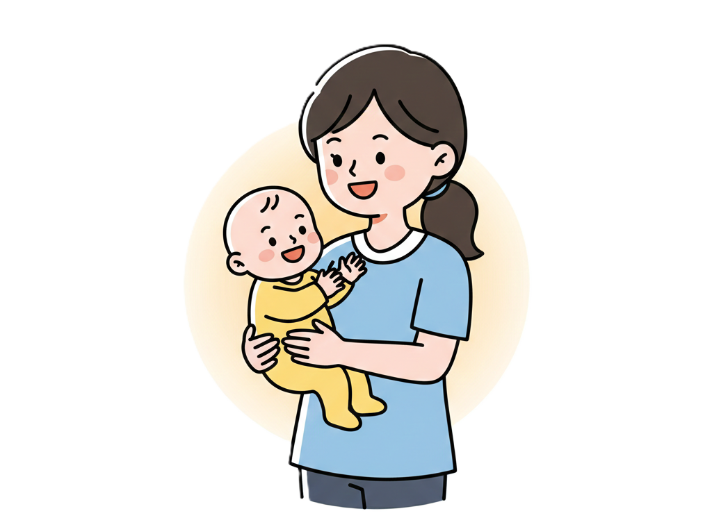



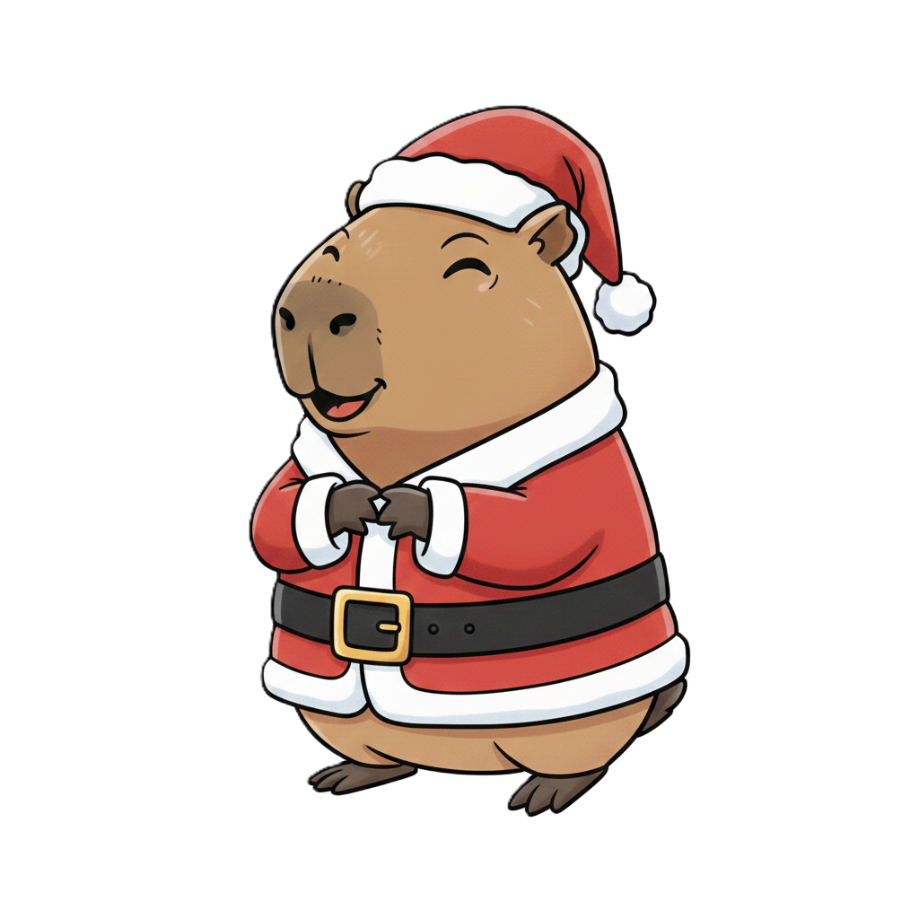

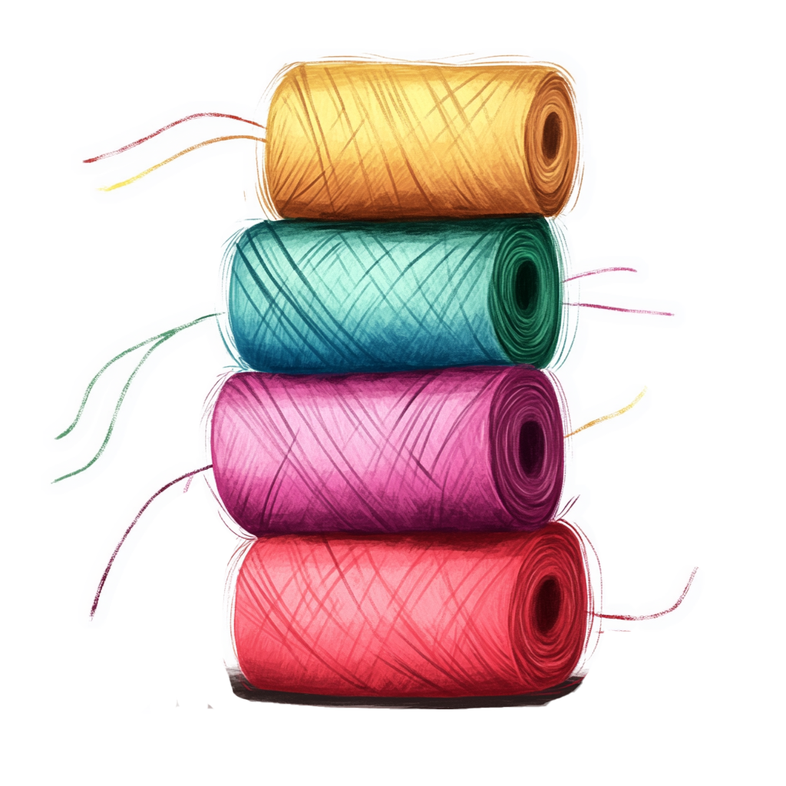

НІ - НІ - НІ
НЕ - НЕ - НЕ
НЯ - НЯ - НЯ
НИ - НИ - НИ
НО - НО - НО

